Slide 1
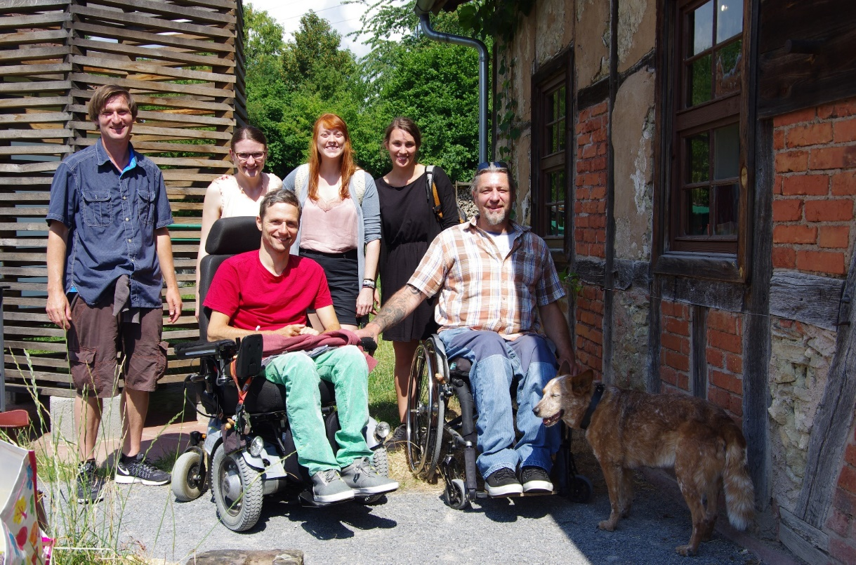
Die Büttnerei aus Sulzthal im Fränkischen Freilandmuseum Fladungen Ein Haus für alle? – Qualitative Evaluation
Unterfränkischer Museumstag am 15.10.2019 in der Kunsthalle Schweinfurt

Slide 2
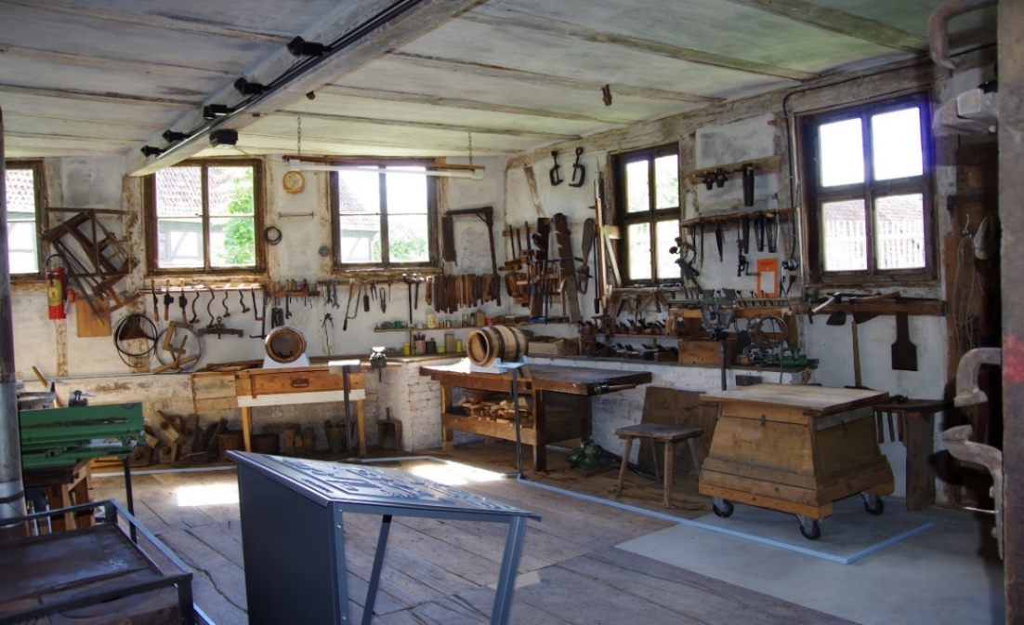
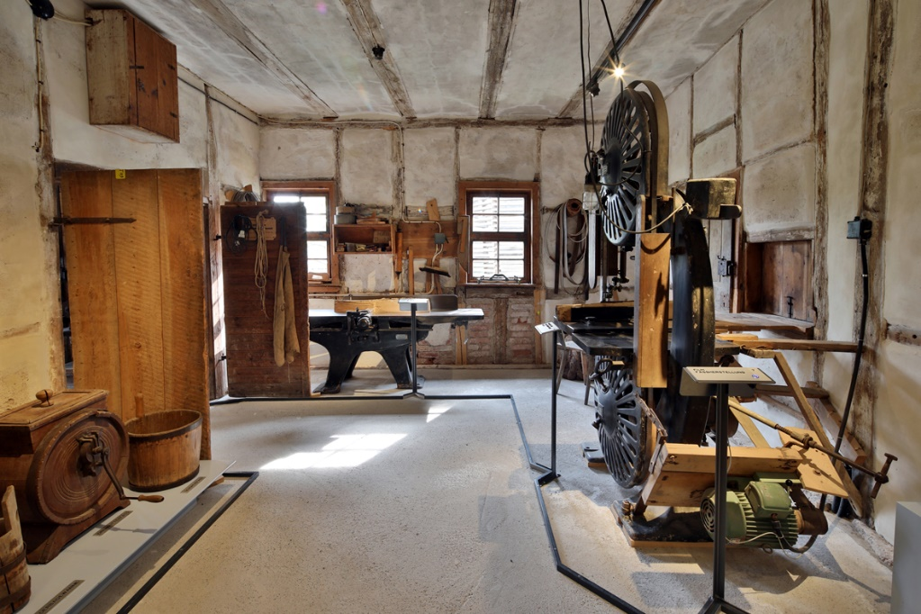
Die Büttnerei aus Sulzthal
Museum heute 53 (2018)
© Foto G. Nixdorf

Slide 3
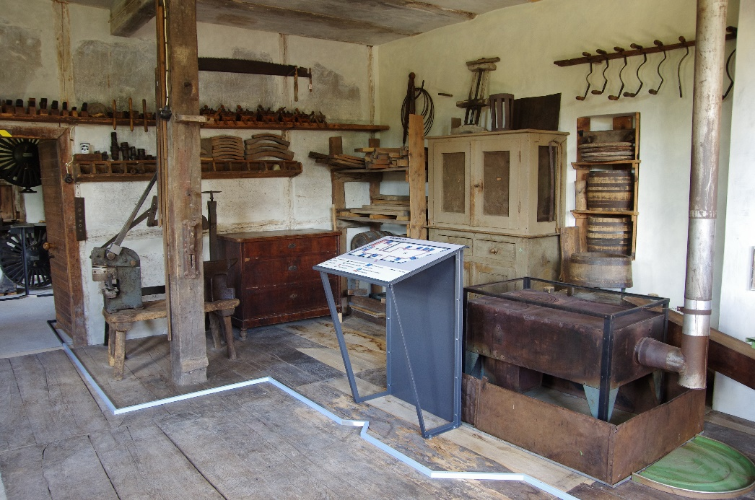
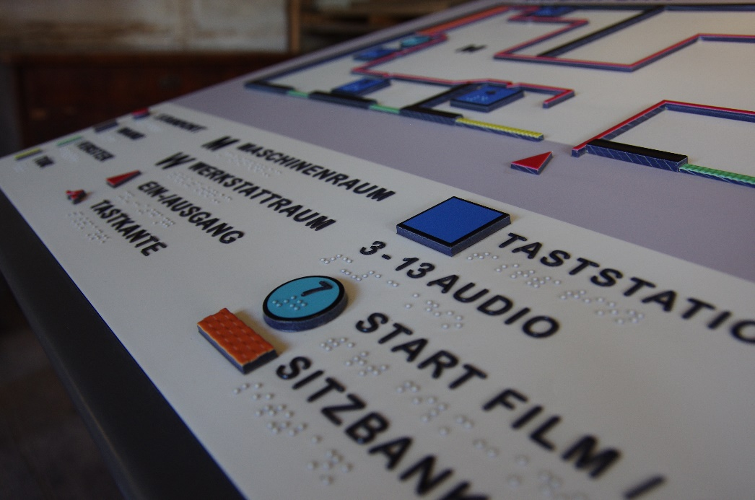
Hinkommen - Reinkommen - Orientierung

Slide 4
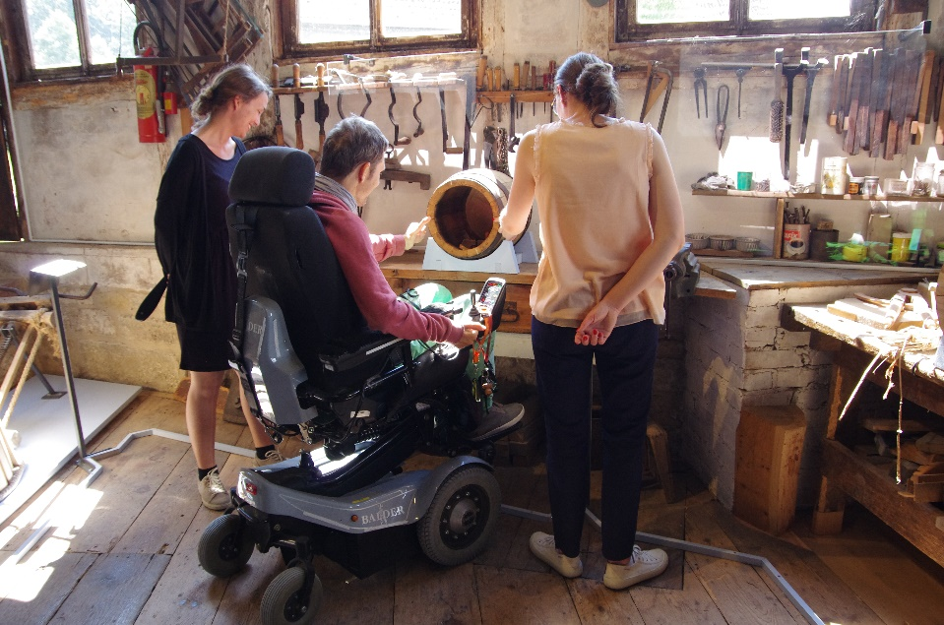
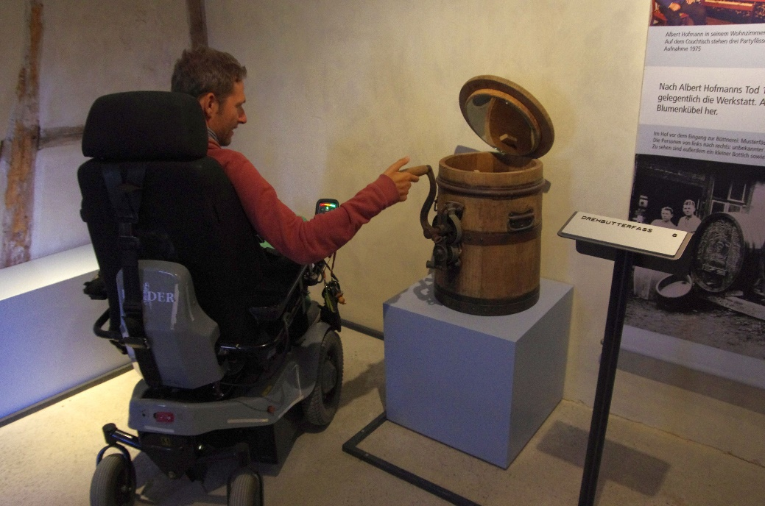
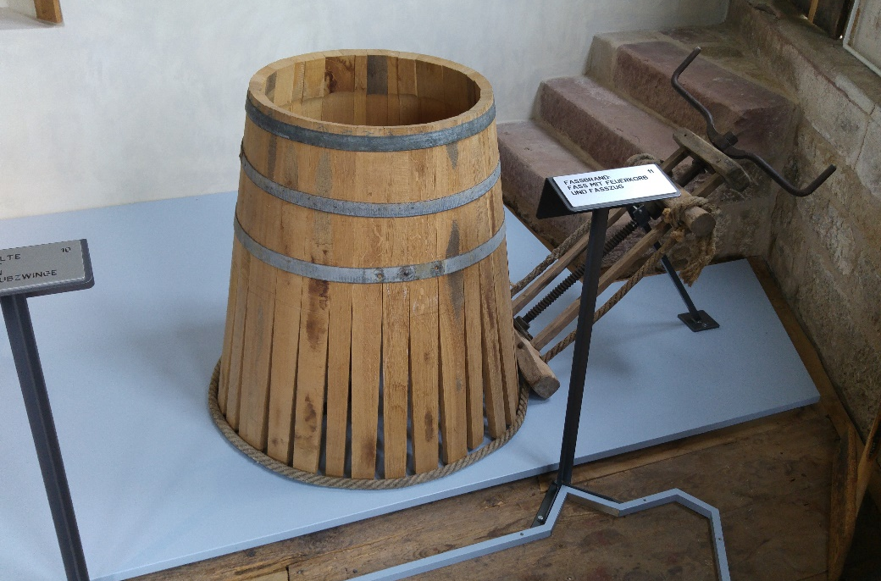
Klarkommen

Slide 5
Design Thinking im musealen Kontext
Qualitatives Evaluierungsinstrument
Nutzerorientierte Methode
Ziel: Optimierung von Ausstellungen und Vermittlungsprozessen
Durch die Brille des Nutzers geschaut
Perspektivwechsel
Brühne, Elisabeth u.a.: Contextual Design im Museum. Zur besucherzentrierten Entwicklung neuer Vermittlungs- und Gestaltungskonzepte. In Museum heute, Nr. 48 (2016)
Fackler, Guido: Contextual Design als Weg zur publikumsorientierten Kulturvermittlung im Museum. In: Ott, Ch./Wrobel, D. (Hg.): Öffentliche Literaturdidaktik. Grundlagen in Theorie und Praxis. Berlin 2018, S. 223-239.

Slide 6
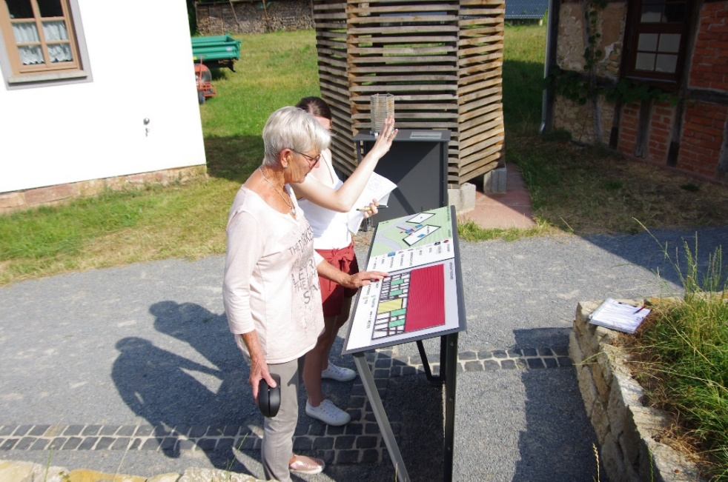
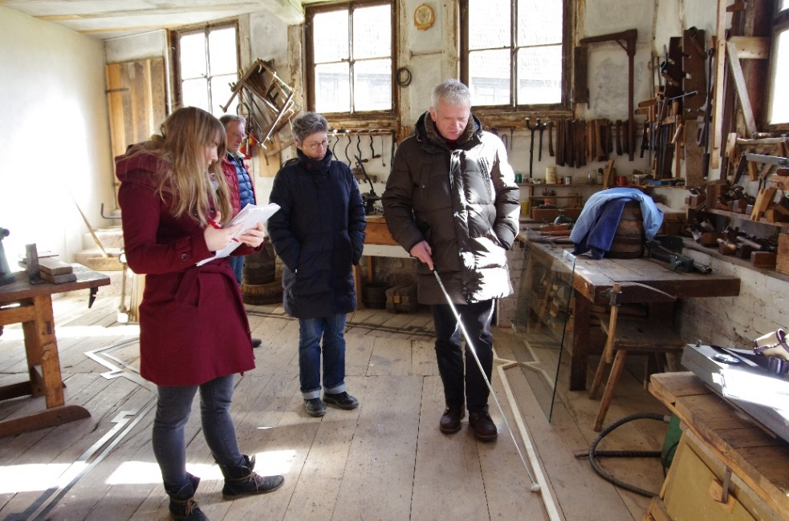
Kontextuelle Besucherbefragung und teilnehmende Beobachtung

Slide 7
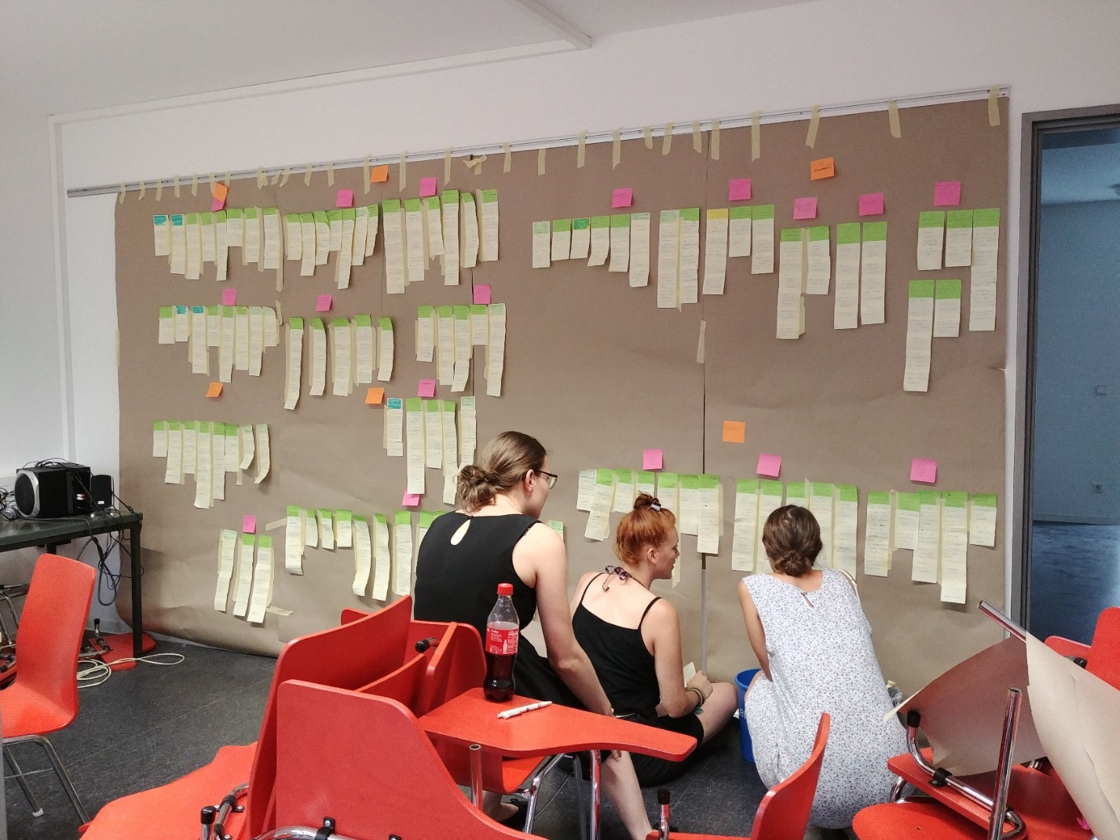
Affinity Diagramm und Auswertung
Kategorien
Gruppen
Zusammenfassungen
Aussagen, Beobachtungen

Slide 8
Stärken
Flexibel einsetzbar
Betroffene als Experten für Optimierung
Live erlebte Beobachtungen
Liefert ungeheure Datenmenge
Aussagen und Beobachtungen sind kontextbasiert
Nonverbale Kommunikation fließt ein
Ergebnisse sofort nutzbar

